Slide 1
OC Android. Разработка мобильного приложения.
Подготовили
Жуковский Павел Сергеевич
Салей Илья Игоревич

Slide 2
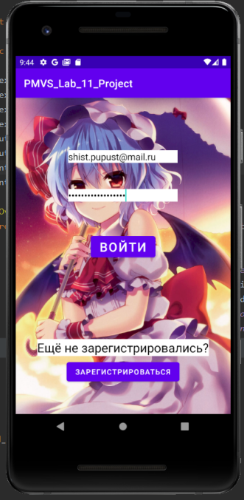
Стартовый экран приложения

Slide 3
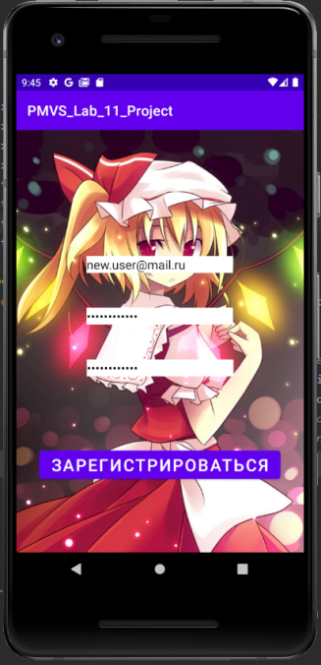
Регистрация нового пользователя

Slide 4
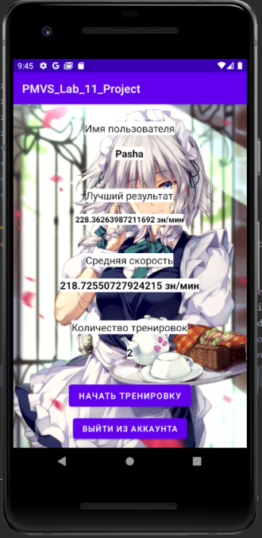
Статистика пользователя

Slide 5
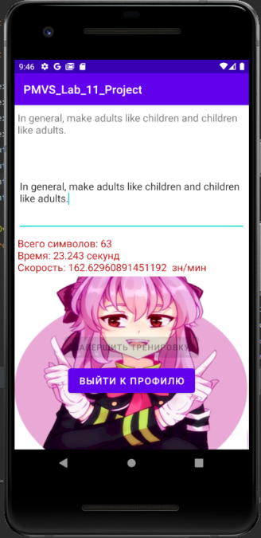
Основной контент приложения

Slide 6
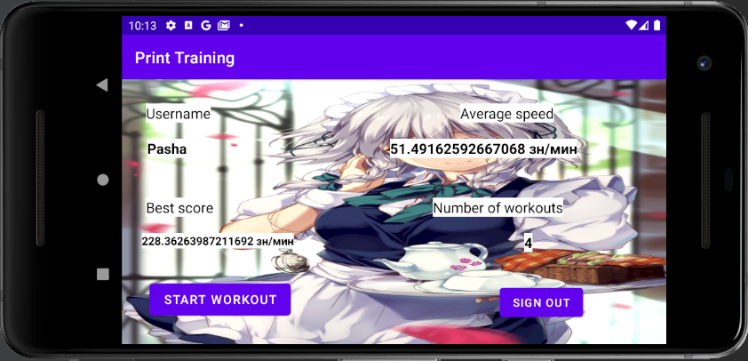
Локализация и горизонтальная ориентация

Slide 7
Спасибо за внимание!

